Slide 1
Proeve van Bekwaamheid
Philip Klok
Afstudeerstage Software Development
Notes:
Welkom bij mijn presentatie over mijn Proeve van Bekwaamheid. Mijn naam is Philip Klok en ik studeer bij ROC Ter AA in Helmond en ik zit bij de opleiding Software Development.

Slide 2

INHOUD
Stagebedrijf
Examenopdracht
Kerntaken en Werkprocessen
Dankwoord
Notes:
In deze presentatie hebben we het over het stagebedrijf waar ik mijn Proeve van Bekwaamheid heb gelopen. Het examenopdracht wat ik heb uitgevoerd. De kerntaken en Werkprocessen, dan neem ik jullie mee in mijn proces van de examenperiode. Als laatste mijn dankwoord naar E-Expansion toe.

Slide 3

Stagebedrijf
E-Expansion
Website designs en development
Hosting
Onderhoud
Marketing- en media strategieën
Notes:
Stagebedrijf. E-Expansion is het bedrijf waar ik stage loop. Wat doet het bedrijf? Het bedrijf maakt website designs en development voor de klanten. Ondersteund hosting, hosting is het huren van een stukje opslag op een server waarop de bestanden van je website zijn opgeslagen. Onderhoud, het zorgt ervoor dat je met de nieuwste features een goede, snelle en effcïente website tot je beschikking hebt. Marketing- en media strategieën spreekt eigenlijk wel voor zichzelf, het verbeteren van een klants bedrijf.

Slide 4



Examenopdracht
Plaswekker Vergelijker Redesign
Formulier
Notes:
Mijn examenopdracht heet Plaswekker Vergelijker Redesign. Dat betekent dat E-Expansion een website heeft een nieuwe, frisse uitstraling moet hebben om hun website geloofwaardiger overkomt met de bezoekers. Mijn gedeelte bij dit project was in een formulier maken, maar daar komen we later op terug.

Slide 5
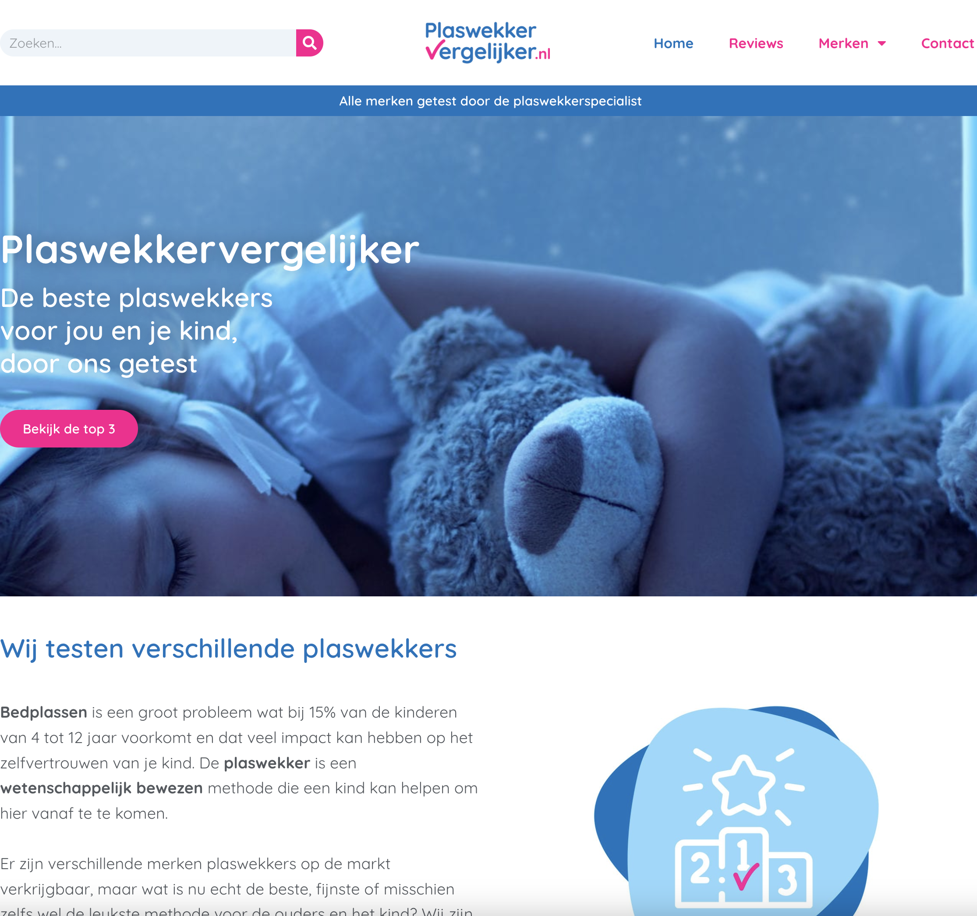
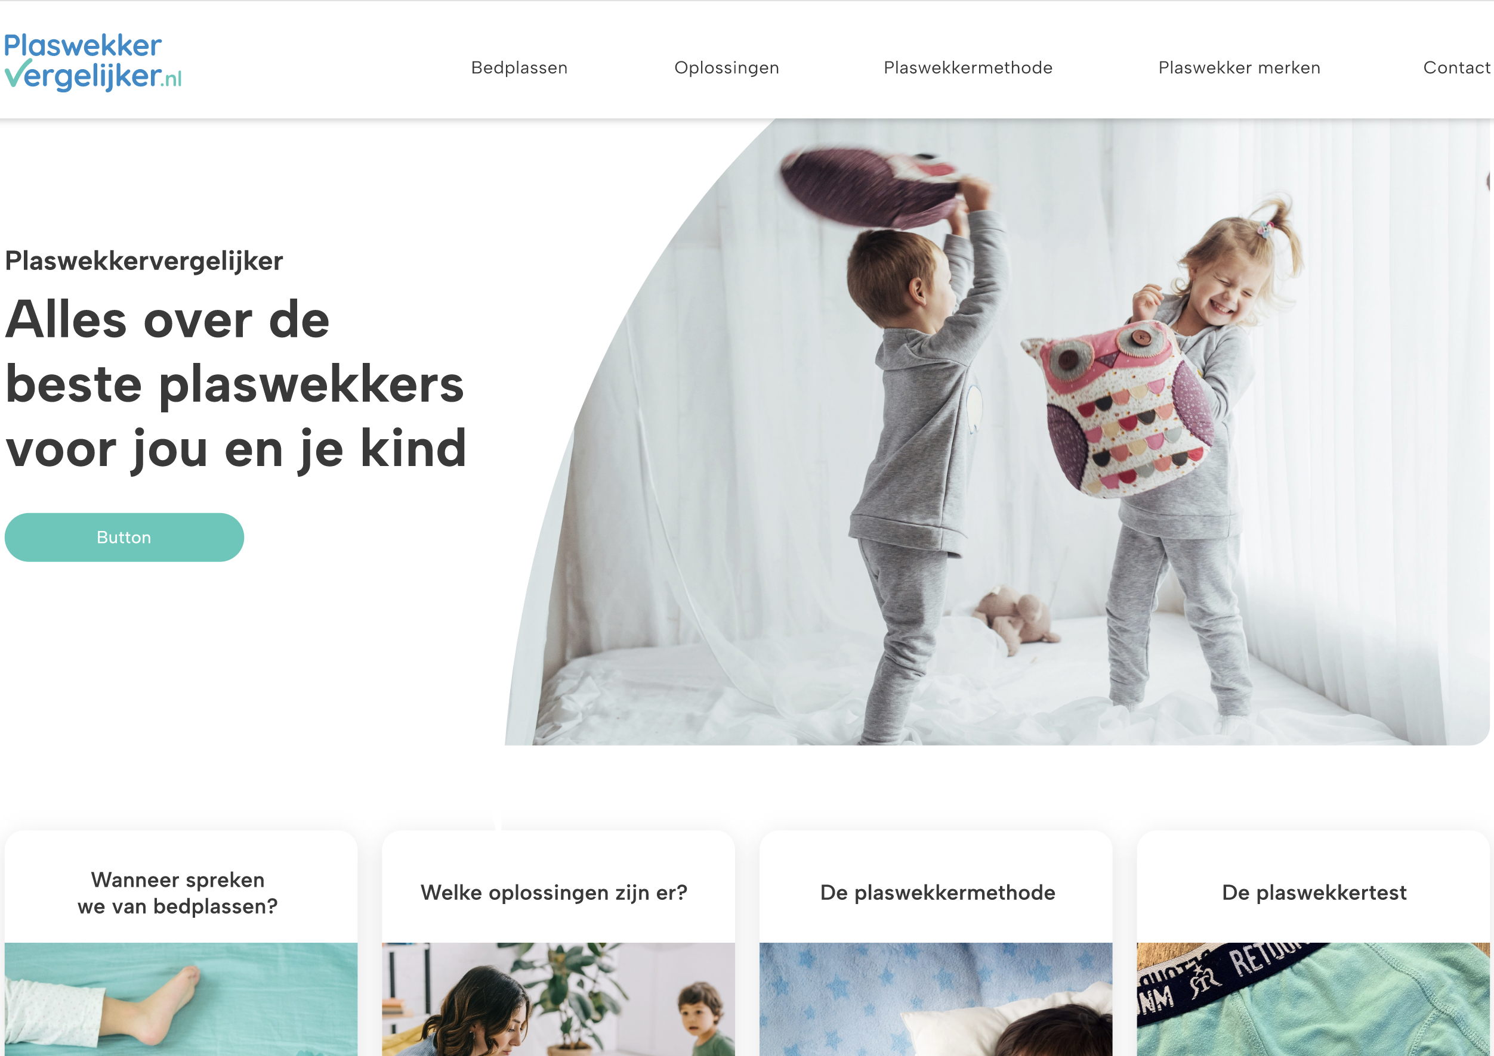
REDESIGN
Oud
Nieuw
Notes:
De redesign van de website. Hier zie je dat de website flink is aangepast op een wat moderne en medische uitstraling. Dit design is gemaakt door een medewerker van E-Expansion, iemand met veel ervaring en een goed oog op verniewing van een website.

Slide 6
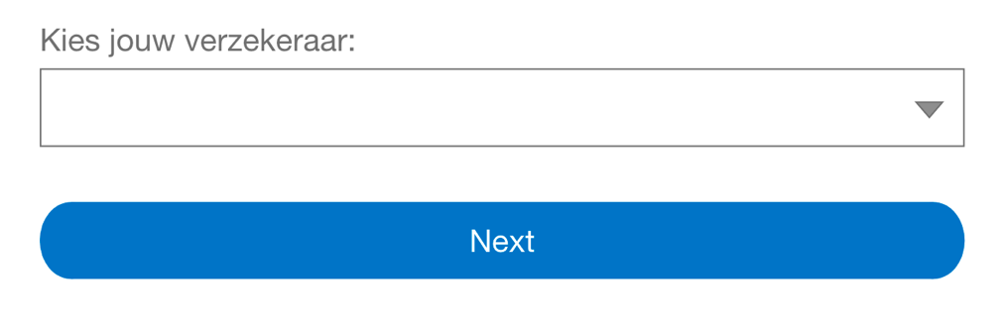
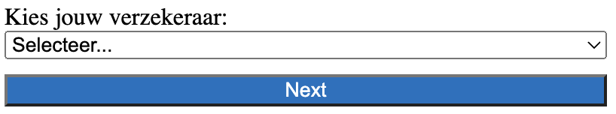
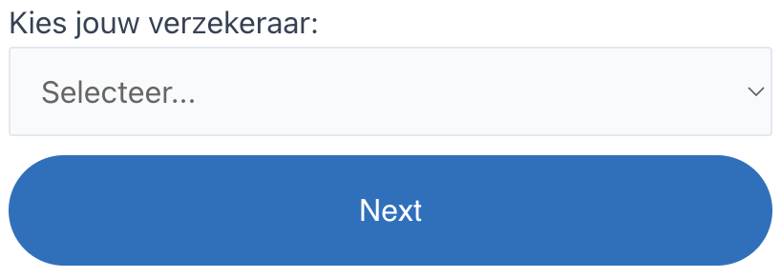
FORMULIER
Ontwerp
Na het coderen
Elementor
Notes:
Het formulier, mijn gedeelte van het project. Eerst hebben we een simpel ontwerp gemaakt, zijn daarna aan de slag gegaan met coderen. // Klikt op link en vertelt nu over het formulier in localhost en in de code.// En als laatste wilden we het implementeren in Elementor, wat gelukt is. Elementor is een drag en drop page builder om visueel een website te verbeteren.

Slide 7

Kerntaken en Werkprocessen
Kerntaken
Werkprocessen
Kerntaken
Werkprocessen
Notes:
De kerntaken en werkprocessen van het examen. Er zijn 2 kerntaken, kerntaak 1 is wat alles in het project gebeurd en kerntaak 2 is het overleggen, presenteren en reflecteren.

Slide 8
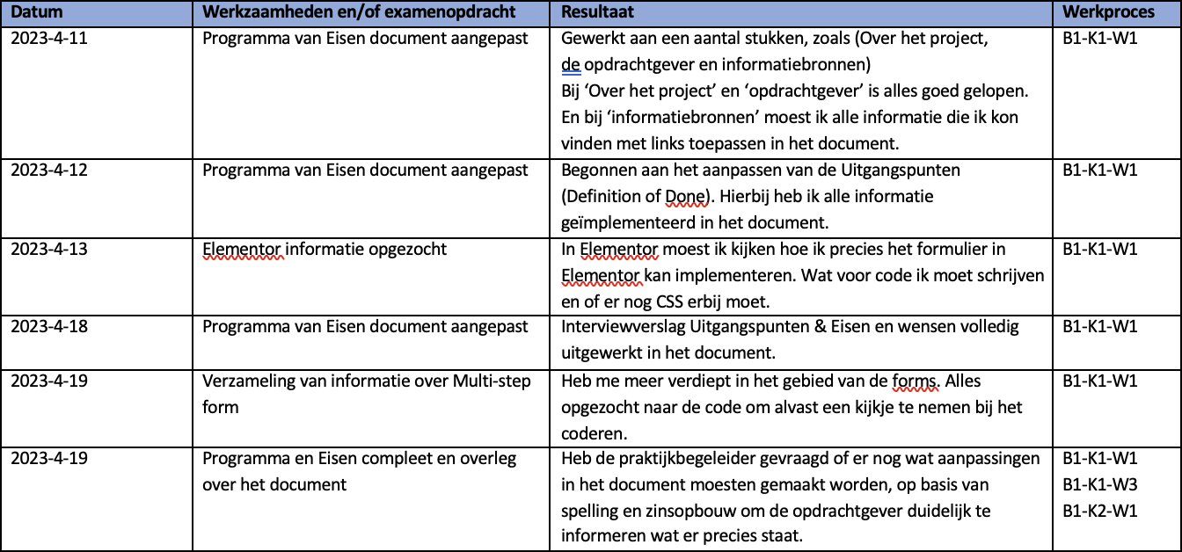
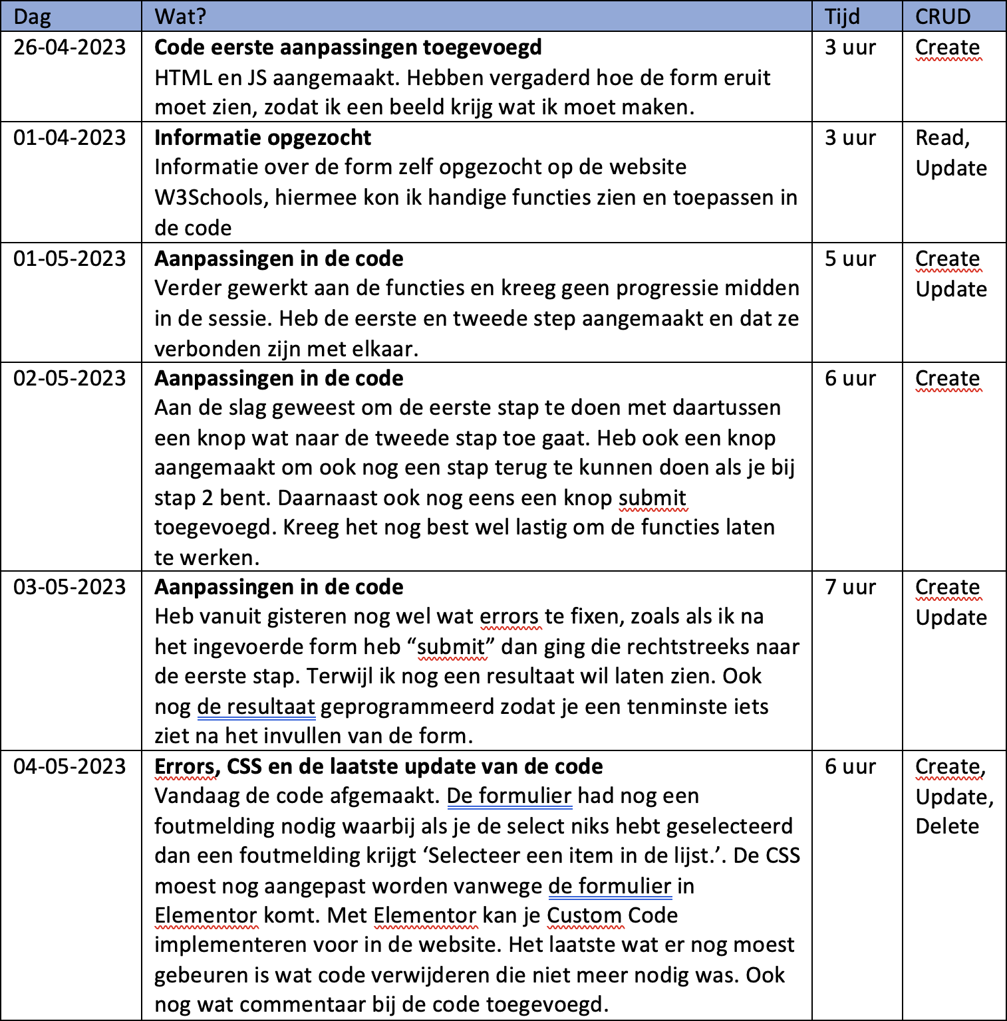
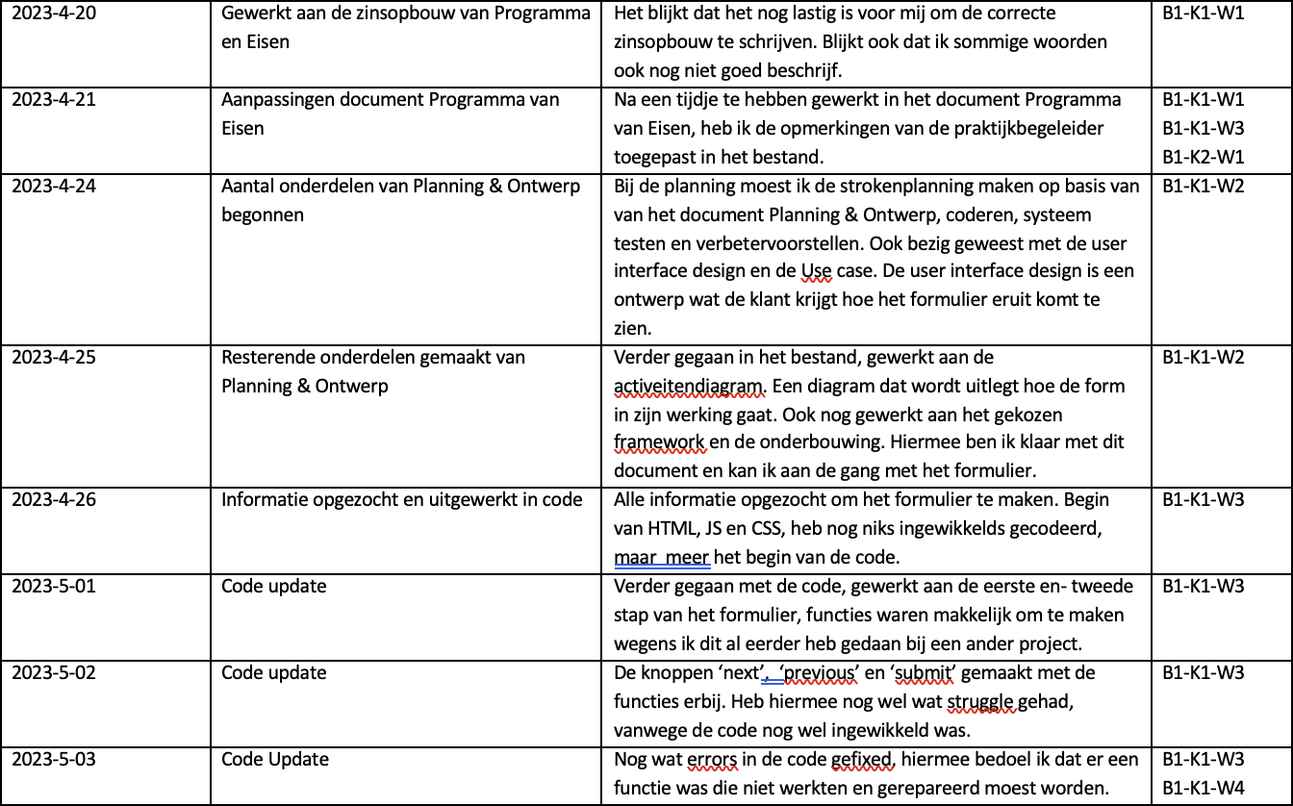
WERKPROCESSEN
B1-K1-W1
Plant werkzaamheden en bewaakt de voortgang
Notes:
Werkprocess B1-K1-W1, dit gaat over voor dat je begint met het maken van het project. En natuurlijk wil je ook je voortgang bewaken zodat andere medewerkers het proces van het project kunnen bijhouden. Bijvoorbeeld hier links heb je de logboek van de kandidaat, een logboek wat iedere werkproces bijhoudt. En rechts is de realisatielogboek, een logboek waarbij je codeconventies gebruikt om te weten wat je allemaal heb gedaan tijdens het coderen. Dit werkproces bevat ook het verzamelen van informatie.

Slide 9
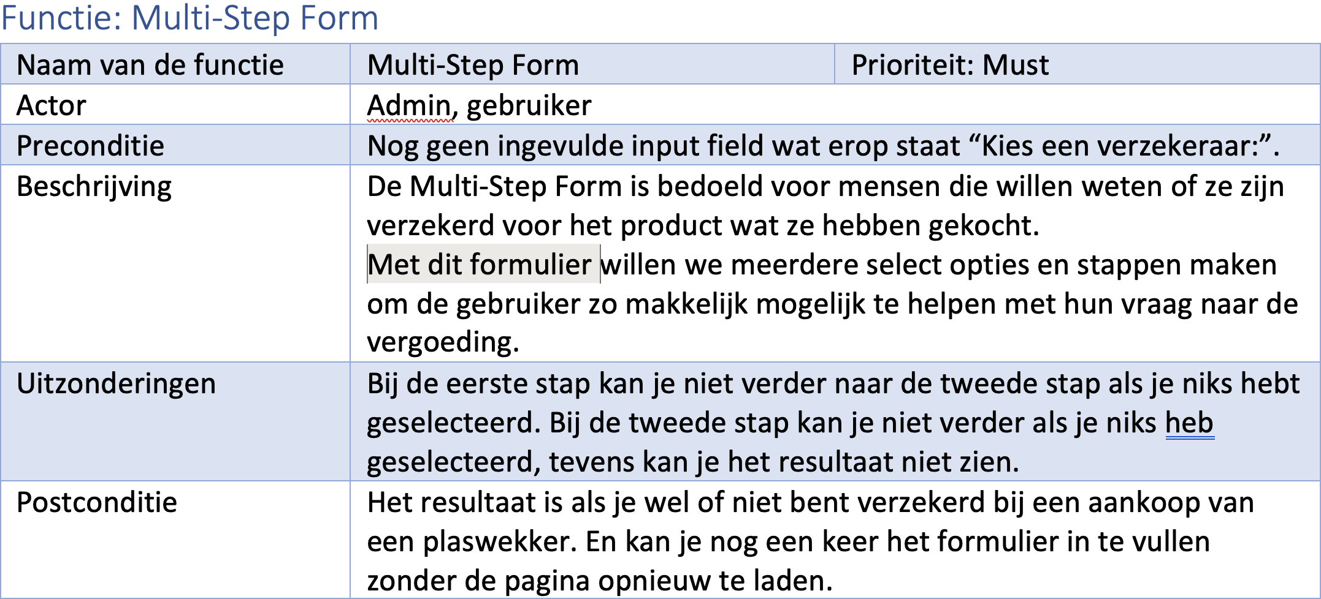
WERKPROCESSEN
B1-K1-W2
User Stories
Notes:
B1-K1-W2, ontwerpen van het project. Wat we hier zien is een User storie, een user story is een functies die je op een prioriteiten lijst zet en alle informatie beschrijft om alle ideeën naar boven te brengen ipv tussentijds in het project erachter komt dat je nog iets wilt aanpassen.

Slide 10
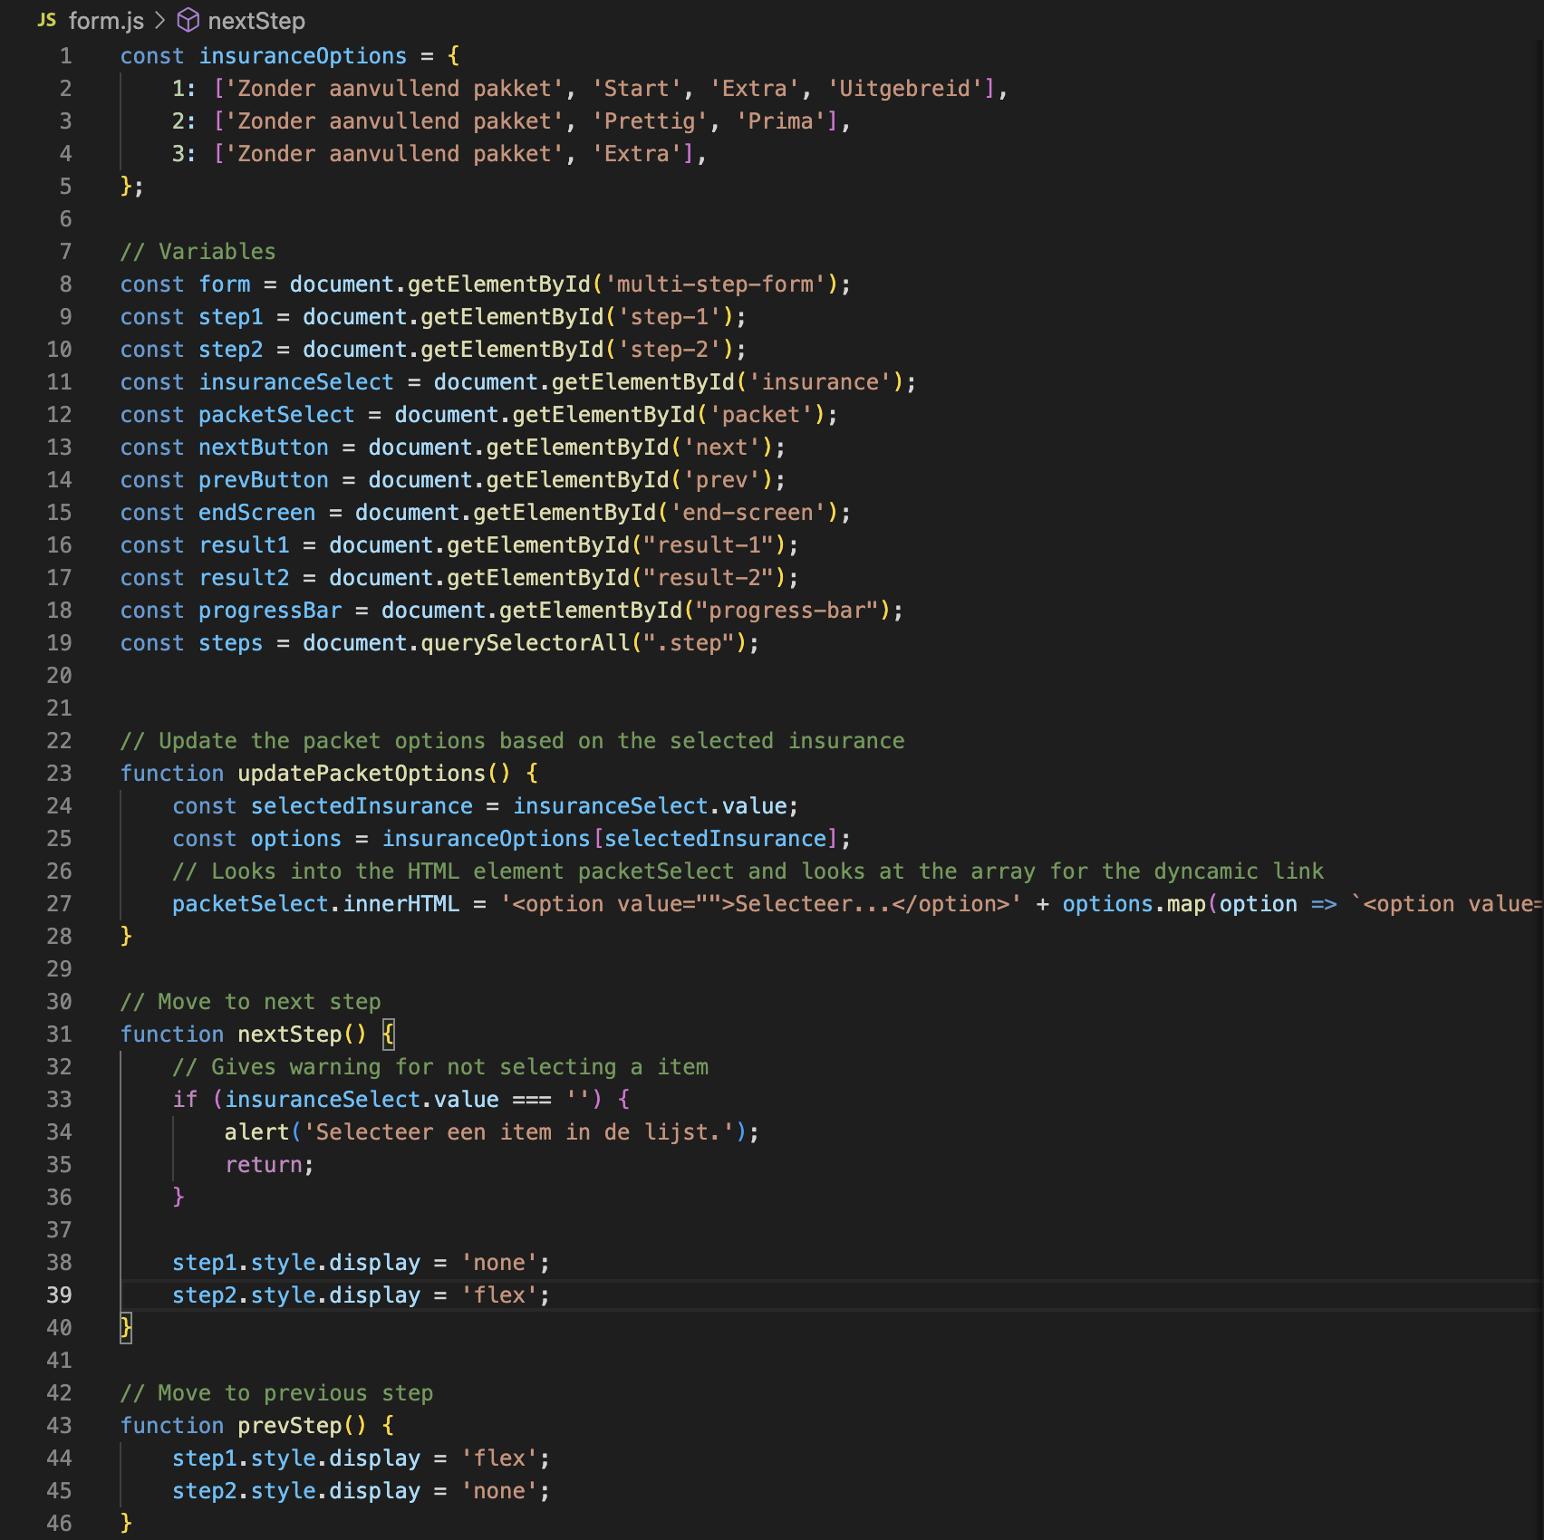
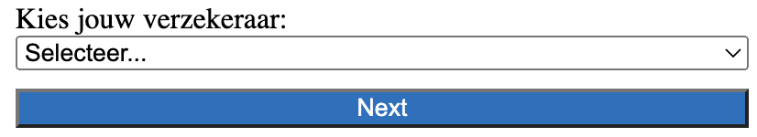
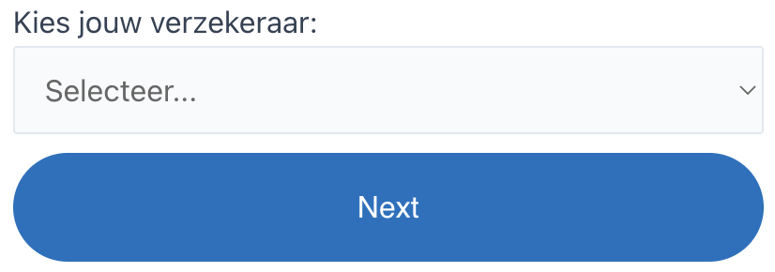
WERKPROCESSEN
B1-K1-W3
Realisatie van software
http://localhost/multi-stepform/?insurance=1&packet=
https://test.ditisjesite.nl/wp-admin/post.php?post=6307&action=elementor#
Notes:
B1-K1-W3, het realiseren van de software, wat ik jullie al heb laten zien is het formulier, dit proces hoort bij het maken van het project. Hierbij werk je alle user stories af op prioriteit.

Slide 11
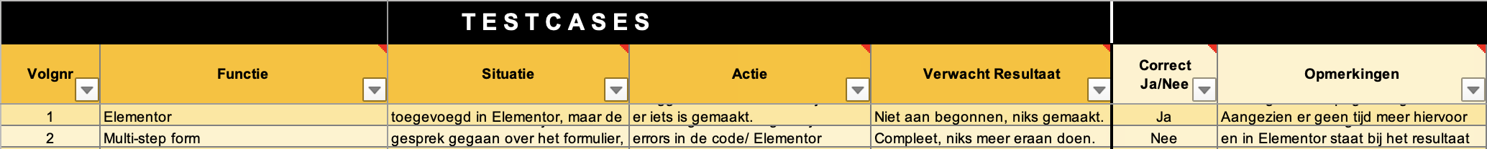
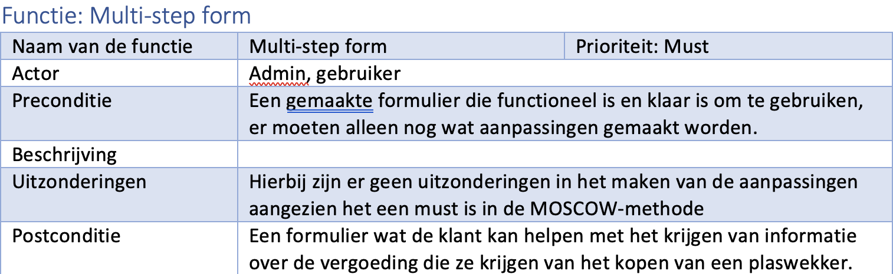
WERKPROCESSEN
B1-K1-W4
Testen software
Scrum methode + Sprint Backlog
-
Notes:
B1-K1-W4, het testen van het software. Hier zie je een testcase waarbij iedere functie wordt uitgelegd in een aantal vakken waarbij je erachter komt wat je nog mist in je functies. Vanuit de test cases wordt er een scrum methode in gezet, de scrum methode wordt gebruikt om een sprint backlog uit te voeren een sprint backlog is een reflectieproces om aanpassingen uit te beelden om een beter project te krijgen. En vanuit de sprint ga je alle functies na waarbij nodig is en beschrijf je wat er nodig is.

Slide 12
WERKPROCESSEN
B1-K1-W5
Voert verbeterstellen uit
Notes:
B1-K1-W5, verbetervoorstellen uitvoeren. Verbetervoorstellen gebruik je na het testen van de software en pas je die toe in het project. Een voorbeeld hierbij is dat mijn code slordig eruit zag en aanpassingen gemaakt moest worden om het beter te kunnen lezen.

Slide 13

Dankwoord
Notes:
Dit was mijn presentatie over mijn Proeve van Bekwaamheid, ik wil E-Expansion erg bedanken voor deze mooie mogelijkheid om mijn afstudeerstage hier te mogen doen.

